Slide 1
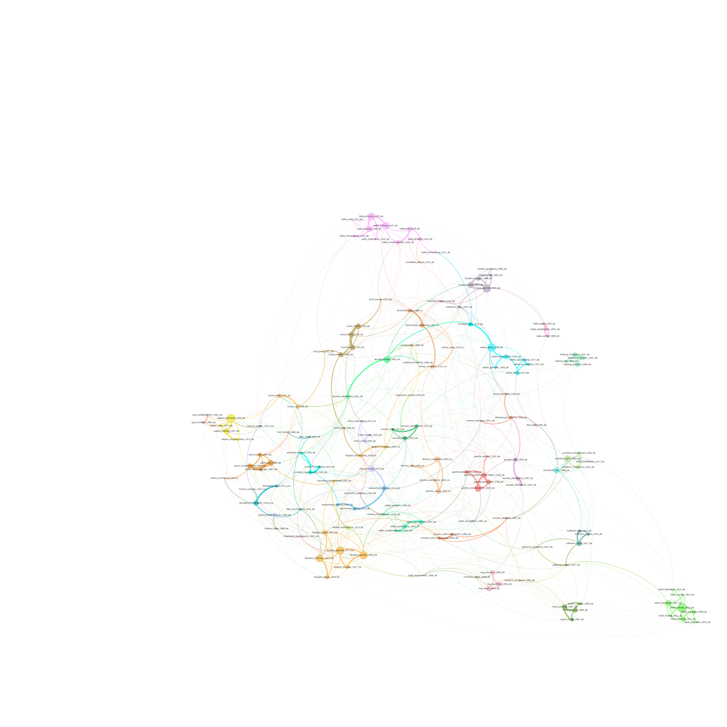
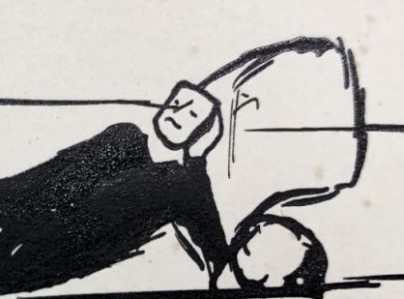
Stil mit Kanten und Knoten Franz Kafka im Netzwerk der Diktion
Pic: The National Library of Israel
Prof. Dr. J. Berenike Herrmann
FU Berlin | 28. Oktober 2020

Slide 2
Struktur
Kurze Vorstellung
Forschungshorizont
Datengetriebene Literaturwissenschaft
Studie
Kafka im Netzwerk fiktionaler Diktion
Konklusionen | Ausblick
Notes:
Konzeption von Literatur in globaler Perspektive grundlegend neu denken:
Mehr Netzwerke! Close und Distant Reading! Komplexität, Formalisierung und kritische Modellierung

Slide 3
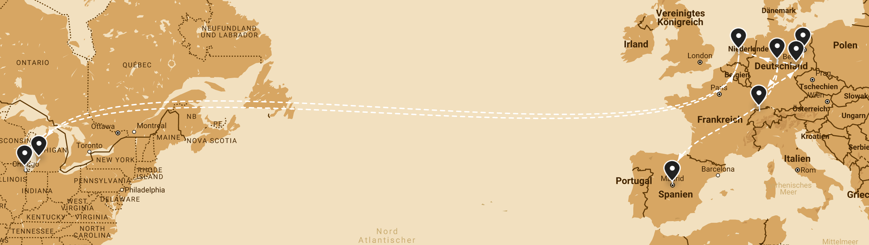



Kurze Vorstellung
https://padlet.com/juliaberenike/Steckbrief

Slide 4




Forschung & Netzwerk
DACH
High Mountains, Low Arousal? (SNSF, PI)
Forschungslogiken (SNSF, PI)
Advanced sentiment analysis for children’s literature (DFG, Co-PI)
Europa & Global
COST Action „Distant Reading“ (member WG 1 & 3)
Alliance of Digital Humanities Organisations (ADHO), SIG „Digital Literary Stylistics“ (Chair)

Slide 5
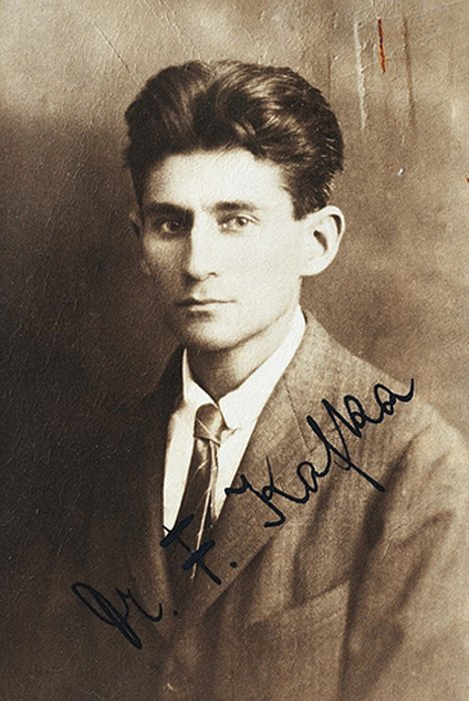
Forschungshorizont
Datengetriebene Literaturwissenschaft

Slide 6
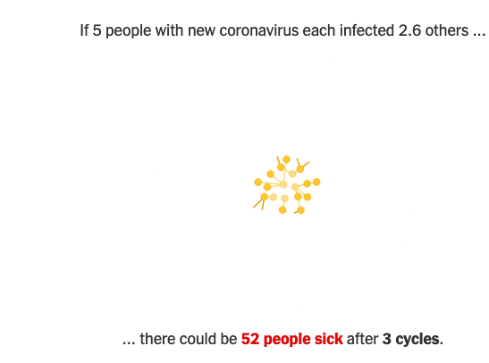
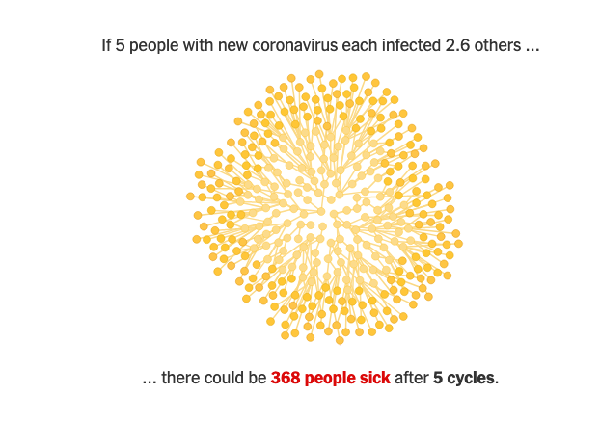
Netzwerke
https://www.nytimes.com/interactive/2020/world/asia/china-coronavirus-contain.html
Notes:
Wir sehen hier eine interaktive Infographik aus der New York Times (vom Februar!), die den hohen Infektiösitäts-Faktor von COVID-19 visualisiert – anhand eines Netzwerks, in dem die Knoten – die Punkte in den Graphiken – für einzelne Personen stehen, die zu sehen sind; die Kanten stehen für den Kontakt zwischen den links sehen wir hellgelb die

Slide 7
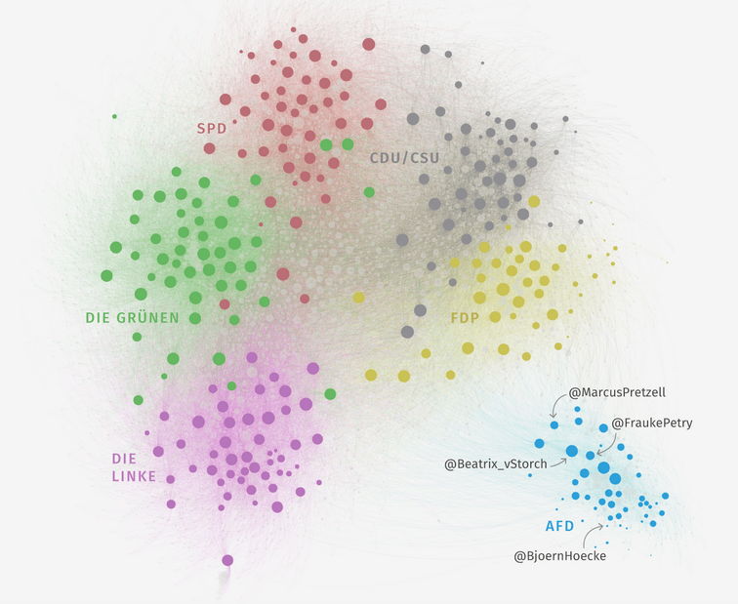
Netzwerke
Notes:
Bundestagswahl 2017: Soziale Netzwerke – Parteien auf Twitter (top 50 Parteimitglieder, retweets)

Slide 8
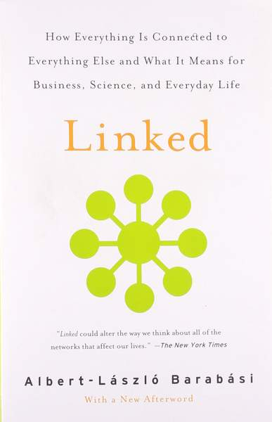
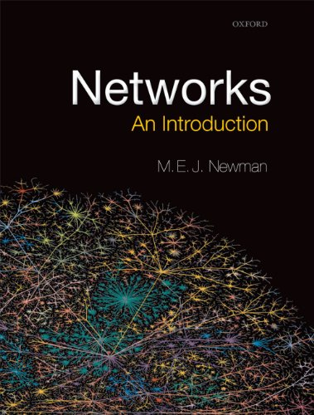
Netzwerke
Massive Daten
Komplexe Verbindungen abstrakt modellieren
Muster finden & aufweisen
Technologie
Soziologie
Informationswissenschaft
Biologie
....
Notes:
(Verkehrsströme)

Slide 9
Literatur als Netzwerk(e)

Slide 10
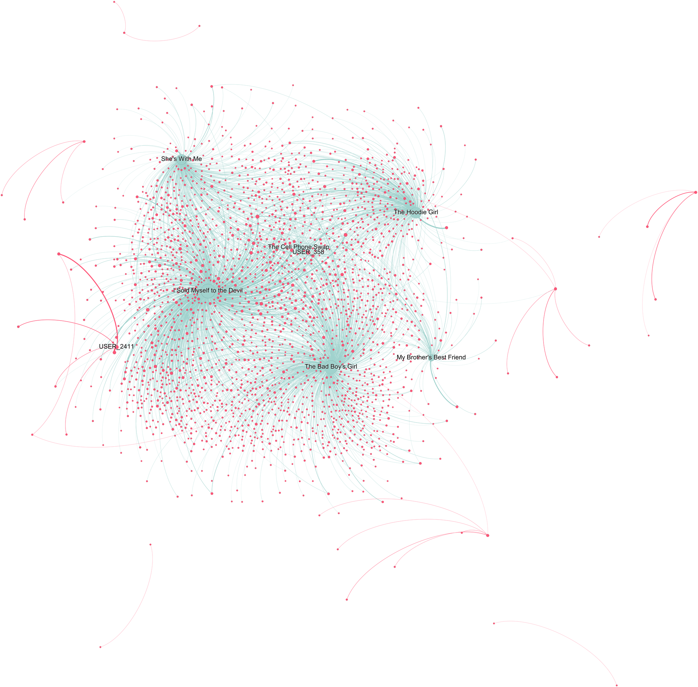
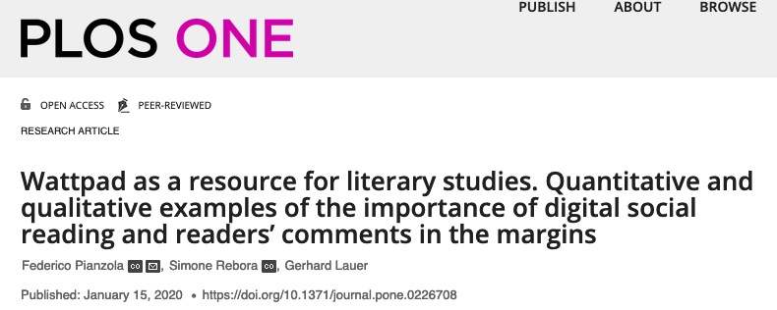
Literatur als Netzwerk(e)
Figurenkonstellationen (z. B. Moretti 2011)
AutorInnen- Korrespondenzen (z. B. Hildenbrandt & Kamzelak 2014)
Intertextuelle Bezüge (z. B. Bartalesi et al. 2015)
Ähnlichkeiten literarischer Stilistik (z. B. Eder 2017)
Online social reading/writing (z.B. Pianzola et al. 2020)
Notes:
Der Graph rechts zeigt Daten der social lese/schreib-Plattform “wattpad” und zwar die user, die über Teen Fiction miteinander kommunizieren. The graph contains 2,423 nodes, 0.7% of the total in the category (347,884).

Slide 11
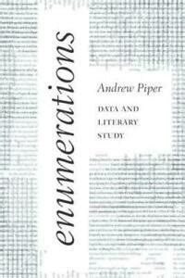
Literatur: Diktion und Fiktionalität
Fiktionalität in Diktion (u.a. Hamburger, 1957)
reine Zuschreibung? (u.a. Searle, 1979)
Texteigenschaft (zuletzt Piper, 2019)
Diktion im Netzwerk? (jetzt & hier, 2020)

Slide 12
Studie
Kafka im Netzwerk fiktionaler Diktion
https://www.vitalis-verlag.com/fileadmin/user_upload/Kafka_Franz.jpg

Slide 13
Fiktionalität
experientielle
Welt-Konstruktion
epistemische
Skepsis
Mimesis, Embodiment, Situierte Kognition, Simulation
“Pretense Play”, Repräsentationsproblem, Vergleich
(u.a. Oatley, 2016)
(u.a. Piper, 2019)
(Herrmann, forthcoming)
Notes:
A cortical homunculus, or "cortex man", illustrates the concept of heuristically representing the body lying within the brain. Nerve fibres from the spinal cord terminate in various areas of the parietal lobe in the cerebral cortex, which forms a representational map of the body.
Zadie Smith: thinking and feeling are always present – in some ratio – universal, conditio humana; what is most variable is the form.
These three dimensions from a multidimensional space in which features are plotted. They thus belong naturally on every dimension and co-occur with each other.
Rather than being binary indicators of either-or, they co-perform with other features to aggregate.
Dimensions a) everyday experience! and b) the novel’s signals of “as-if” and “this is fiction” clearly overlap – a person that doubts, and this includes by some trick also the narrator, is clearly part of the fictional world, he/she will have bodily experiences of doubt, he or she will engage in situated actions of reflection, on entities and events of the fictional world.
Piper: https://txtlab.org/2018/10/novel-worlds-theory-computation/
It simultaneously makes claims to completeness — it accounts for its fictional universe as a totality, as coherent and extensive (everyone acting according to the rules of the fictional world) — just as it also makes claims to its partiality, to the perspectival and contingent nature of its world-making. We only know what we know through the vantage point of specific characters. We never have the “full picture” (or “world picture” in Heidegger’s terms). It asks us what it means to live a life and make judgments without complete knowledge of what’s going on. It is an experience of partiality and completeness at the same time.

Slide 14
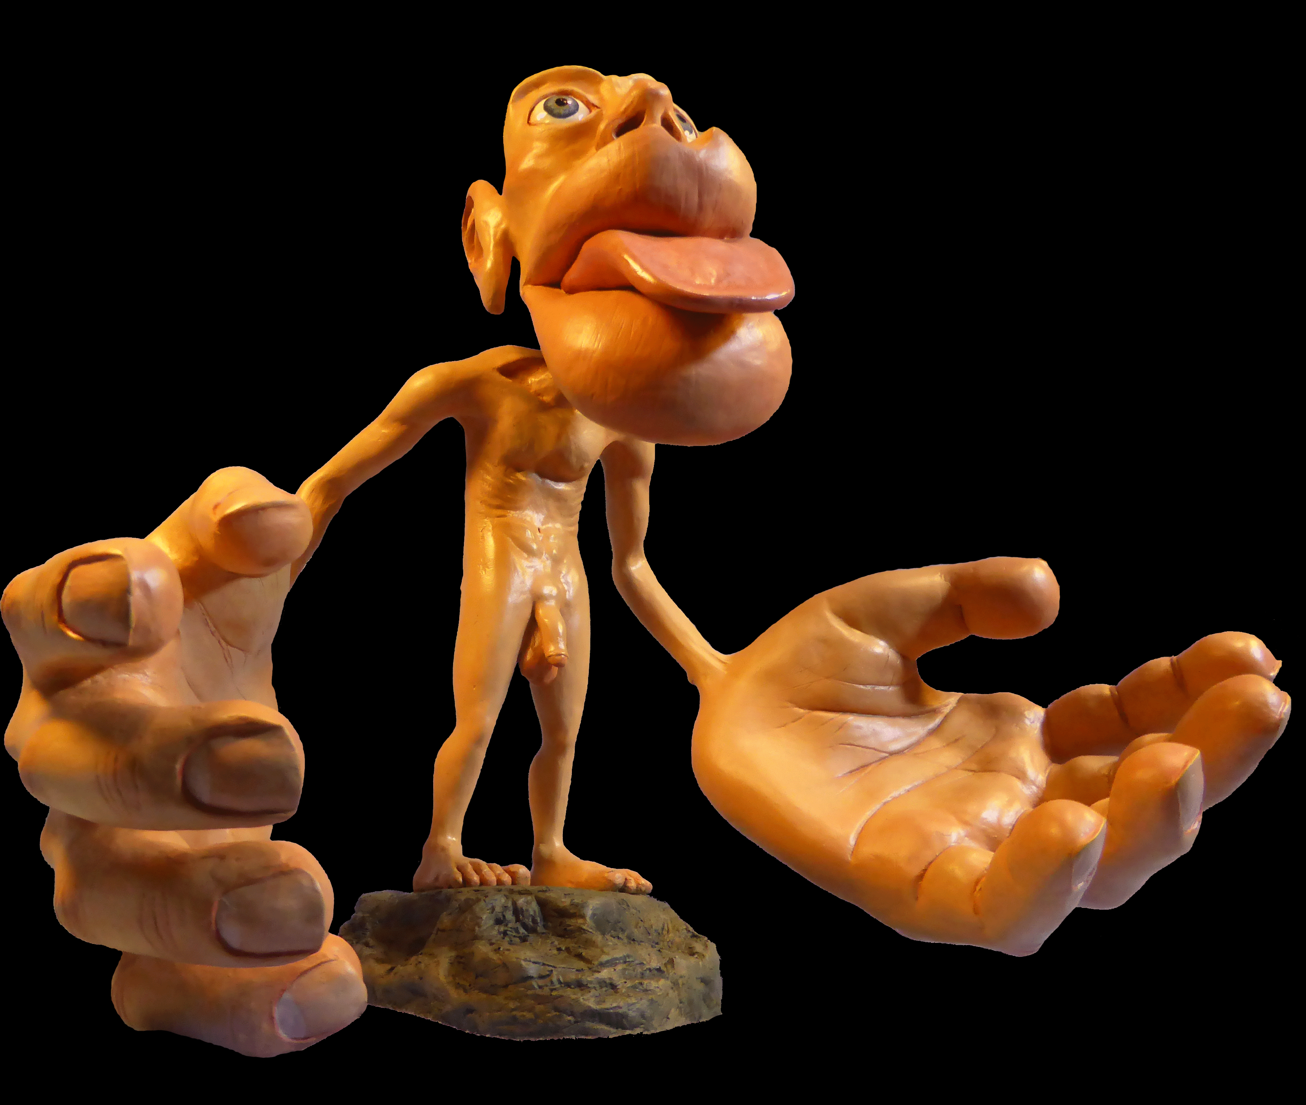
“Features” Experientielle Dimension
Zuerst wollte er mit dem unteren Teil seines Körpers aus dem Bett hinauskommen, aber dieser untere Teil, den er übrigens noch nicht gesehen und von dem er sich auch keine rechte Vorstellung machen konnte, erwies sich als zu schwer beweglich; es ging so langsam;
und als er schließlich, fast wild geworden, mit gesammelter Kraft, ohne Rücksicht sich vorwärtsstieß, hatte er die Richtung falsch gewählt, schlug an denunteren Bettpfosten heftig an, und der brennende Schmerz, den er empfand, belehrte ihn, daß gerade der untere Teil seines Körpers augenblicklich vielleicht der empfindlichste war.
Frank Kafka, Die Verwandlung, 1915

Slide 15

“Features” Epistemische Dimension
Zuerst wollte er mit dem unteren Teil seines Körpers aus dem Bett hinauskommen, aber dieser untere Teil, den er übrigens noch nicht gesehen und von dem er sich auch keine rechte Vorstellung machen konnte, erwies sich als zu schwer beweglich; es ging so langsam;
und als er schließlich, fast wild geworden, mit gesammelter Kraft, ohne Rücksicht sich vorwärtsstieß, hatte er die Richtung falsch gewählt, schlug an denunteren Bettpfosten heftig an, und der brennende Schmerz, den er empfand, belehrte ihn, daß gerade der untere Teil seines Körpers augenblicklich vielleicht der empfindlichste war.
Frank Kafka, Die Verwandlung, 1915

Slide 16


Korpus: Modellierung “Kafkas Nährboden”
148 fiktionale Erzähltexte (ca. 1790-1930)
potenzieller Einfluss/Kontext für Kafka
inkl. Übersetzungen
Kafka: 10 Texte; 344.774 Wörter
56 andere Autor*innen: 138 Texte; 10,7 Mio Wörter

Slide 17
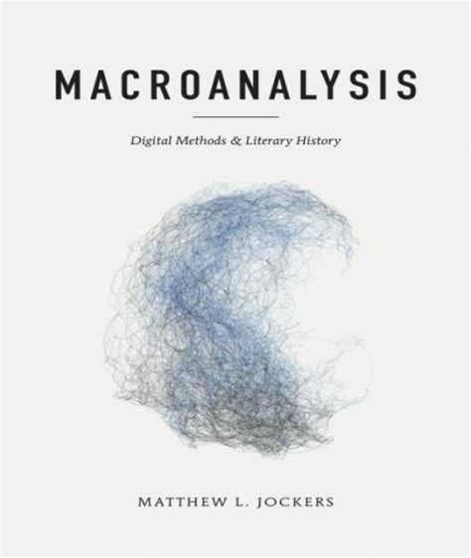
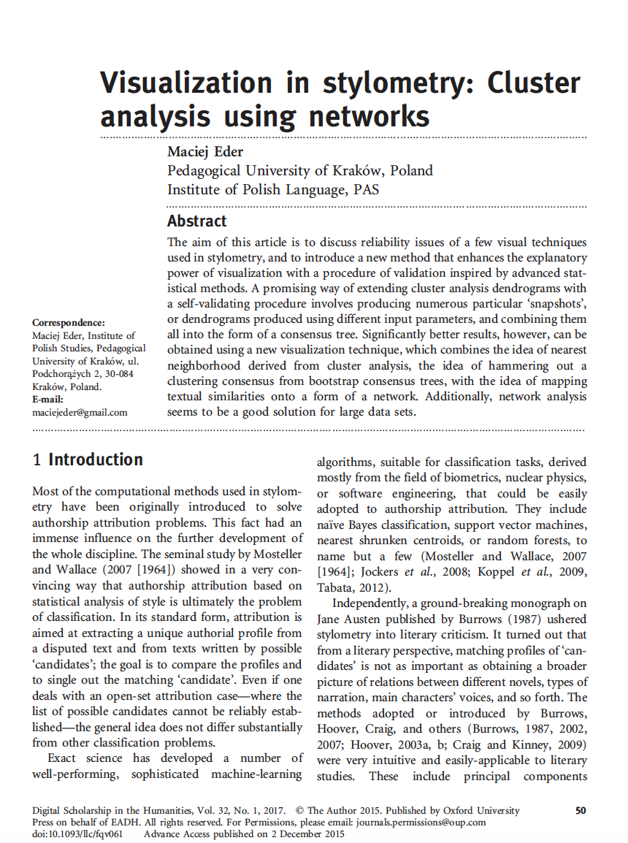
Methode
Grundannahmen
Einzeltexte als Knoten eines Netzwerks
Explizite Beziehungen als Kanten zwischen den Knoten
Operationalisierung «literarische Diktion»
Texte = Knoten: Vektoren bestimmter textueller Merkmale («features»: Bag-of Words Häufigkeiten)
Diktionsähnlichkeit = Textabstand = Kanten
Notes:
Method I: Stylometry plus SNA (Eder, 2017 „Consensus Network»)
Word vectors: MFW (100-1000)
Weighing of edges (
B urrows Delta ist somit also ein Maß, das ausdrückt wie sehr sich die standardisierten, relativen Wortfrequenzen zweier
Texte voneinander unterscheiden.
Empirische Tests
konnten zeigen, dass C osinus Delta für die Autorenschaftszuschreibung tatsächlich
wesentlich bessere Ergebnisse ermöglicht als andere Varianten, und auch bei der
Verwendung von mehr als 2000 Wörtern als f eatures immer noch verlässlich ist, während
die Performanz andere Maße in diesem Bereich beginnt wieder abzunehmen (Jannidis et al.
2015). Ein wesentlicher Grund dafür liegt vermutlich darin, dass in diesem Bereich der
Wortliste zunehmend Worte auftreten, die nur in einzelnen Texten in hoher Frequenz
vorkommen. Solche einzelnen Worte können die Abstände zwischen Texten, die vom selben Autor stammen, bei anderen Delta-Verfahren sehr groß werden lassen. Sie haben aber einen geringeren Effekt auf die Cosinus-Distanz, die Wirkung der Ausreißer wird hier in ähnlicher Weise gedämpft wie bei einer Vektor-Normalisierung (Jannidis et al. 2015).

Slide 18
Methode
Text als viel-dimensionaler Vektor
Maß: meisthäufige Wörter (100-2000 MFW)
Abbildung → zwei Dimensionen
z.B. Fenster (x) und schon (y)
Text A hat 4 Fenster, Text B 12
Text A hat 30 mal schon, Text B 25
Textabstandsmaß: Distanz zwischen Vektor A und B (cosinus)
Algorithmus: Extraktion drei ähnlichste Nachbarn
Consensus-Algorithmus (Eder, 2017): filtert stabile Muster (100-2000 MFW)
→ Errechnung der Kantengewichte!
Distanz zwischen Vektoren meisthäufiger Wörter (100-2000) + Consensus-Algorithmus filtert stabile Muster + drei ähnlichste Nachbarn
Notes:
Wir sehen hier zwei Texte und zwei Dimensionen.
Im Korpus arbeiten wir aber mit

Slide 19
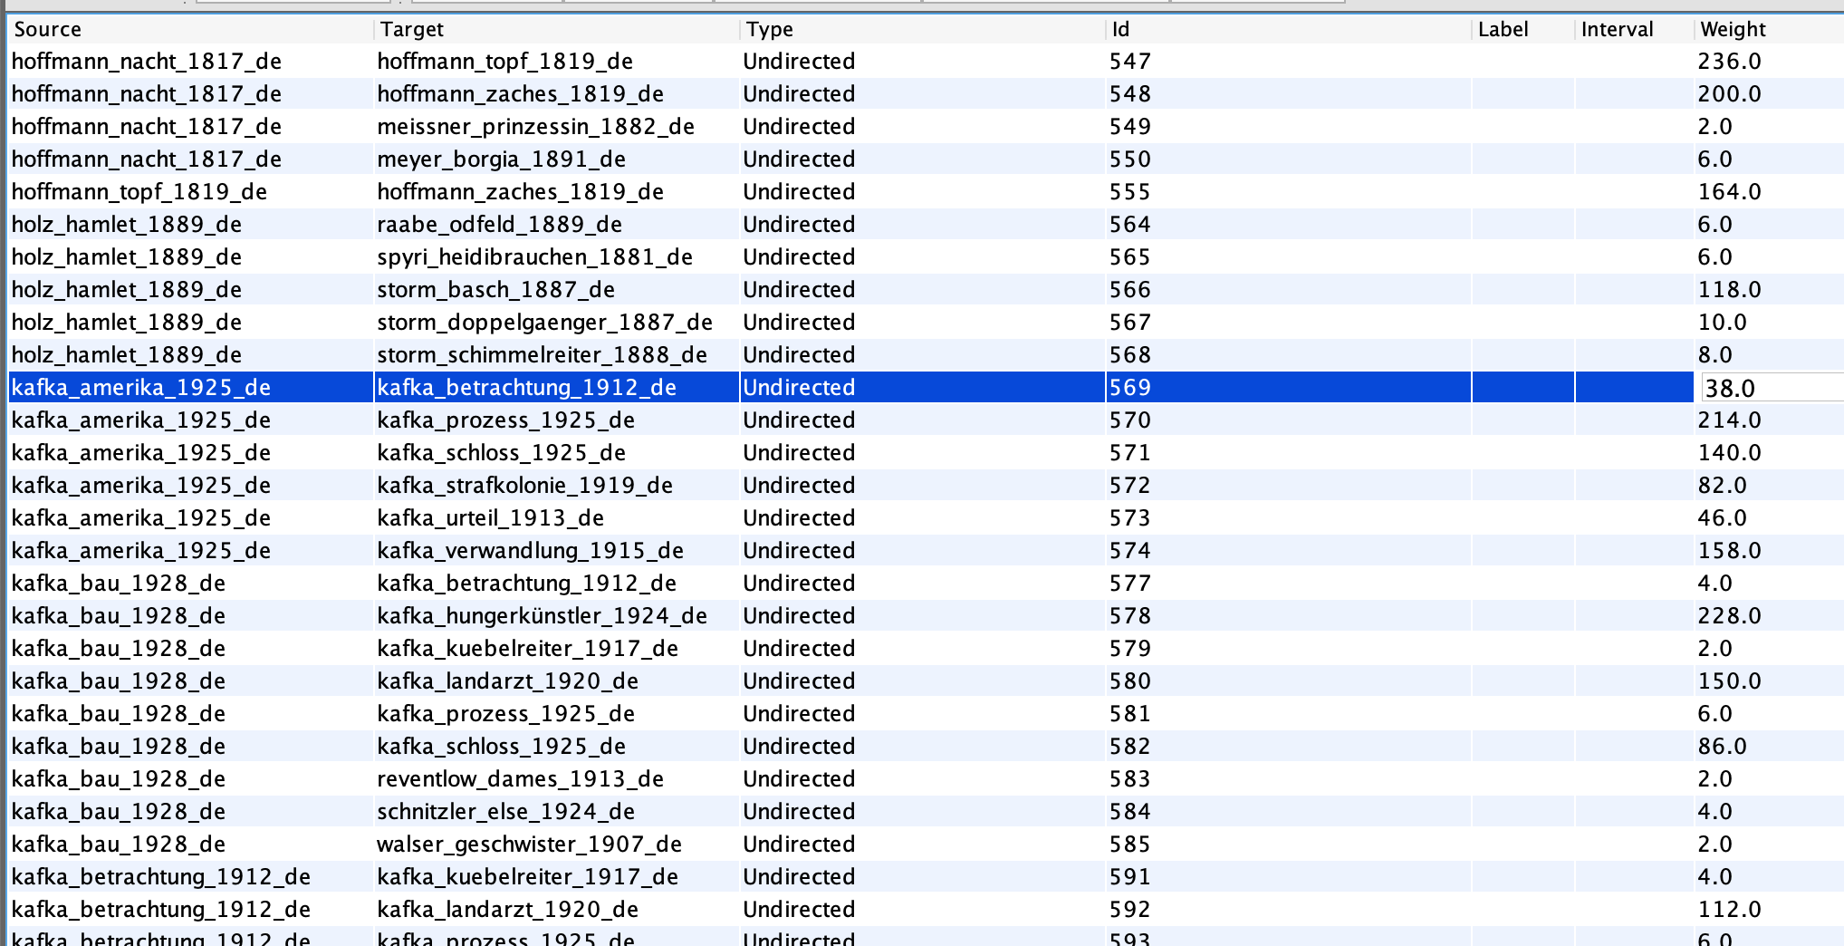
Methode
Adjazenzmatrix
Open source software: gephi (v. 0.92)

Slide 20
Korpus: Modellierung “Kafkas Nährboden”
Adjazentmatrix mit 148 Knoten und
Kafka: 10 Knoten
Andere Autor*innen: 138 Knoten

Slide 21
Kafkas Knoten

Slide 22

Einflüsse und Kontexte
Franz Kafka als Leser: (produktive) Rezeption?
Datengrundlage
Verzeichnis persönlicher Bibliothek (ca. 300 Titel)
Index aus Selbstzeugnissen (ca. 300 Titel)
Intertextualität:
Methodisch herausfordernd, oft spekulativ (z.B. Robertson 1988)
Nur wenige klare Belege (Engel & Lamping 2006)
Starke ästhetische Transformation
Keine explizite Poetik (aber “kleine Literatur,” Tagebücher)
Born 1990
Notes:
V.a. identifikatorische Lektüre!
Bewunderte Autoren wie Grillparzer, Dostojewski, Kleist und Flaubert wiederum waren ihm keine sprachlich-stilistischen Vorbilder, sondern die «eigentlichen Blutsverwandten» beim Grundkonflikt der «Vereinbarung Bürgerlicher und Schriftstellerischer Existenz»
Diese Bezüge gründen sich auf Lektüren: auf Kafkas eigene Lektüren,
soweit sie Eingang in sein literarisches Werk gefunden haben, wie auf
ebenfalls produktive Lektüren seiner Texte durch andere Autoren. In diesem
intertextuellen Sinn vor allem soll hier die Formel >Kafka und die
Weltliteratur verstanden werden. (Lamping, 2006, S. 9)
Kafka als Subjekt produktiver Lektüren
! kein großer Leser - nicht in dem Sinn zumindest, wie es etwa Thomas Mann, T. S. Eliot, Vladimir Nabokov oder Jorge Luis Borges waren.!
300 Bücher und Zeitschriften in Bibliothek; plus Erwähnungen in Tagebüchern und Briefen → insg. Ca. 600 Titel
(Das ist nicht viel - bedenkt man etwa, dass schon Petrarca eine größere Bibliothek besaß oder dass ein Zeitgenosse Kafkas, sein
Leser Walter Benjamin, 1933 mit mehr als 2 000 Büchern ins Exil gegangen
ist.)
Text reuse: TRACEr (Bühler et al.) Manuel Burghart! (siehe Kolloquium)
Nagel, B. (1983). Kafka und die Weltliteratur: Zusammenhänge und Wechselwirkungen. München: Winkler Verlag.

Slide 23
Kafkas Knoten
“Moderne AutorInnen”
Altenberg, Musil, Sternheim, Schnitzler
„Triviale“ und „kleine“ Literaturen
z.B. Schaffsteins Grüne Bändchen (Jugendliteratur)
”kleine Literaturen“ (T, 312; Deleuze & Guattari, 1976)
Poetische Wirkmacht des “Jargon“ (NSF I, 188ff) - subversives and nomadisches Prinzip vs. idealisierter Kanon (Neumann, 2006)
„Kanon“
Goethe, Kleist, E.T.A. Hoffmann
Grillparzer, Mörike, Hebel (vgl. Brod)
Stifter (Reinhardt, 2006)
„Europäischer Kanon“
Flaubert
Swift, Dickens
Cervantes
Strindberg, Hamsun
Gogol, Dostoevsky, and Tolstoy
Notes:
Engel & Lamping, 2006
Untersuchungen zu Kafkas Rezeption der Bibel,
Goethes, Kleists, Kierkegaards, Stifters, Flauberts, des jiddischen Theaters und der skandinavischen Literatur;
Born: »Goethes, Kleists, Grillparzers und Stifters«, schließlich auch Hebels (Brod in Autobiographie: Goethe, Flaubert und Mörike ausdrücklich Stifter als »Lehrmeister« hervorgehoben
Stifter: Nachsommer bewundert, ferner die späte Erzählung Nachkommenschaften geschätzt und außerdem die beiden ersten Bände der Studien im Bücherschrank gehabt, also Erzählungen, die Stifter nach stilistischer Überarbeitung der ursprünglichen Fassung unter diesem auf die Malerästhetik anspielenden Titel gesammelt
hat.
Kafka war jedoch ebenso ein Leser der insbesondere europäischen
Weltliteratur. Es gibt zumindest genauso viele nicht-deutsche wie
deutsche Autoren, die er eingehend studiert und rezipiert hat.
Hamsun, Strindberg, Flaubert, Dickens, Dostojewski und Tolstoi:
Skandinavier, Franzosen, Engländer und Russen also. Bekannt
sind auch seine Beschäftigung mit dem jiddischen Theater und sein Interesse
an der tschechischen Literatur seiner Zeit.
Insgesamt ist dieser Band vor allem als Anregung gedacht: für eine weitere
komparatistische Erforschung Kafkas im Horizont zumal - aber nicht ausschließlich - der >westlichen<, der europäischen und amerikanischen
Literatur.

Slide 25
Reinzoomen

Slide 26
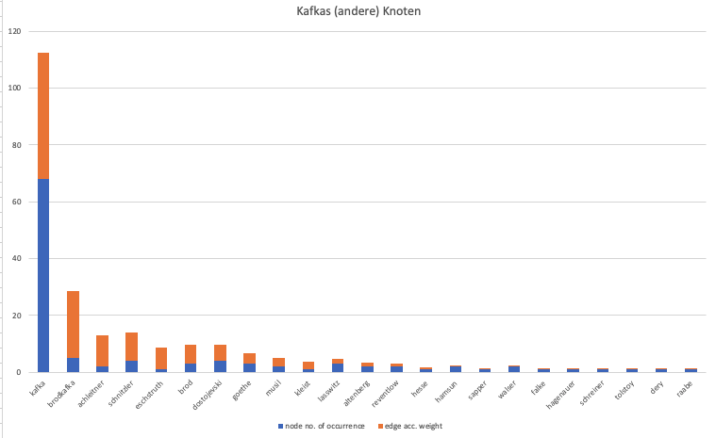
Notes:
Kafka clustert vor allem mit sich selbst. Das zeigt die Anzahl der Knoten, mit denen seine Texte Edges haben;
Das zeigt auch das akkumulierte (faktorisierte) Gewicht der dazughehörigen Kanten

Slide 27
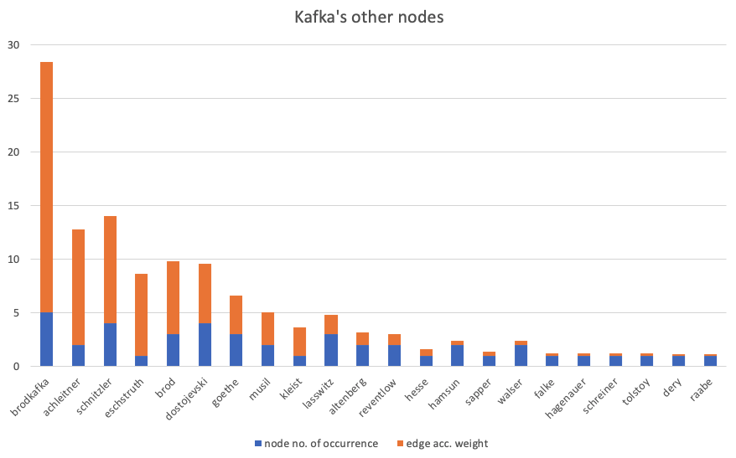
Notes:
Der Trend setzt sich hier fort, mit dem Text, den Kafka und Bord co-autoriert haben. Und Brod auf Rang 4. Sicher eine Sonderbeziehung, auch was die Edition angeht.
Aber wichtig ist festzuhalten – durch die Methode, ist jeder Name, der hier gelandet ist, signifkant und bedeutsam. Wir sehen 20 Namen, die nicht Kafka oder Brod sind.
Aber was nun bemerkenswert ist, ist das wir weitere Bezüge sehen: wir haben Goethe, wir haben die grosse Erzählliteratur (Dostojeviski, Tolstoy, Raabe, Hamsun). Wir haben Kleist. Wir haben modern AutorInnen wie Schnitzler, Musil, Walser und auch Hesse.
Und wir sehen 10 weitere Namen, die als meist realistisch verfahrende Trivialliteratur eingeordent werden können.

Slide 28
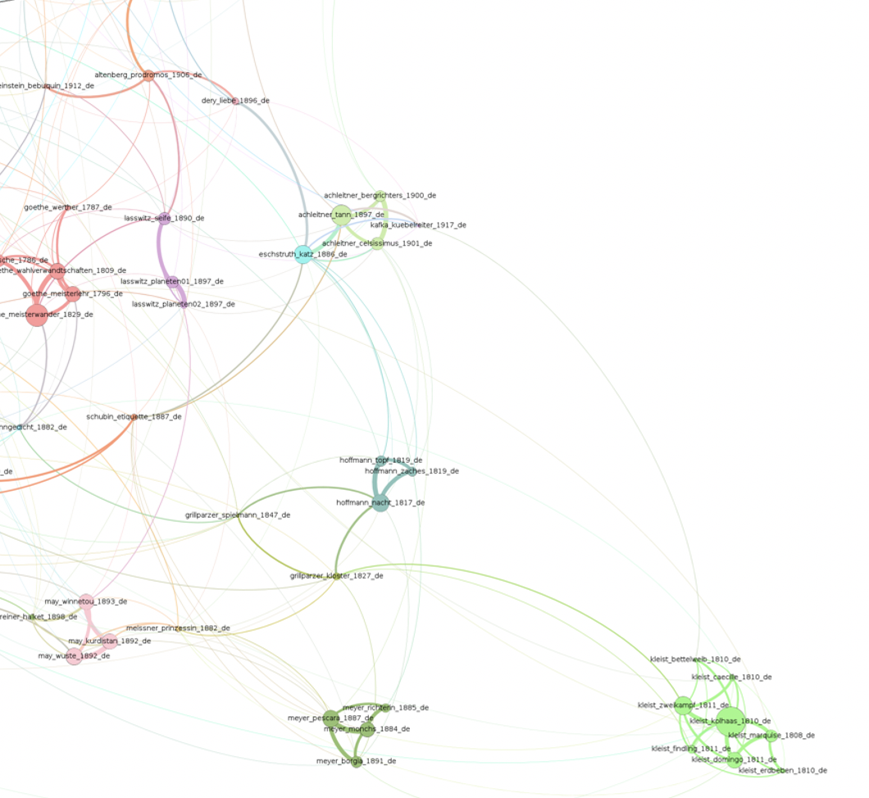
Reinzoomen
Notes:
Arthur Achleitner – triviale Reiseliteratur (Berge)
Nataly von Eschstruth – Unterhaltungsromane (höfische Kultur)
Konrad Ferdinand Meyer – Realismus

Slide 29
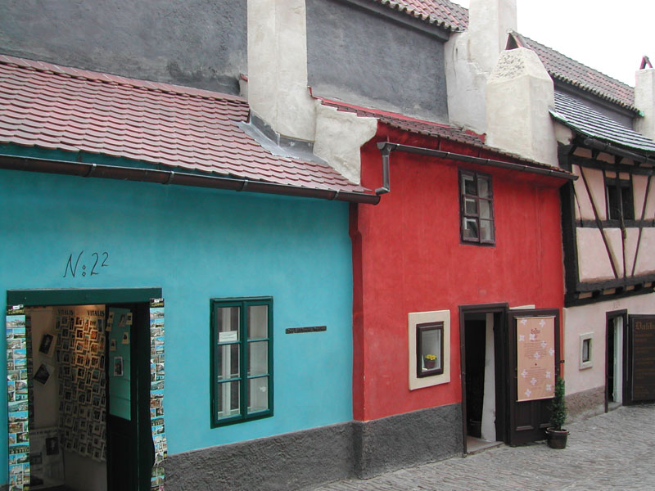
Reinzoomen...
Kante 1 | Kante 2 | Gewicht
kafka_kuebelreiter_1917_de | achleitner_tann_1897_de | 98
kafka_kuebelreiter_1917_de | eschstruth_katz_1886_de | 76
kafka_kuebelreiter_1917_de | kleist_bettelweib_1810_de | 26
kafka_kuebelreiter_1917_de | schnitzler_else_1924_de | 20
kafka_kuebelreiter_1917_de | achleitner_bergrichters_1900_de | 10
kafka_kuebelreiter_1917_de | dery_liebe_1896_de | 4
kafka_kuebelreiter_1917_de | lasswitz_seife_1890_de | 2
Pic: PeterGerstbach, CC BY-SA 3.0, https://commons.wikimedia.org/w/index.php?curid=25095924
Notes:
Anzahl der Fremdtitel? Diachronisch? Gewicht der Kante?
Hier entstand „Der Kübelreiter“, im Goldenen Gässchen Nr. 22 in Prag

Slide 30
Konklusionen und Ausblick
Kafkas Bezüge
Selbstbezug (Achtung: Maß “kann Autorschaft besonders gut!”)
Konkrete Bezüge zu Trivialliteratur
Skalierung von Komplexität
Neuer Grad von Komplexität
Scalable Reading
Graph und Adjazenzmatrix
Caveats
Korpuskritik (Repräsentativität, Spezifizität)
Abstraktion (mit dieser Methode aufgwiesene Bezüge sagen nichts über Intentionalität; nur indirekte Informationen über strukturelle Ebene etc.)
Modellierung literarischer Diktion
(Bezüge mittels erprobter Bag-of-words features)
weitere features zur Modellierung literarischer Diktion
weitere textuelle und Metadaten
weitere Netzwerkstatistiken (Cluster, Zentralität, Degree, etc.)
Theoretische Modellierung
Notes:
Formale Netzwerkanalyse zur Exploration von Bezügen und Intertextualität

Slide 31
Vielen Dank!
Kudos to…
Simone Rebora
Moniek Kuijpers
Gerhard Lauer
Giulia Grisot
Thomas Messerli
Lesther Bal-ut
Andjelka Antonijevic
Massimo Salgaro
Markus Paluch
Cosima Mattner
Mathias Göbel
Maxi Wess
Ronald Weller
Franz Mertins
Lara Pahlitzsch
Lisa Hannemann
Gabriela Rotari
Imme Bageritz
Benedict Spermoser
Christina Schmidt
Antastasiia Kysliak u.v.m.
Foto: The National Library of Israel

Slide 32
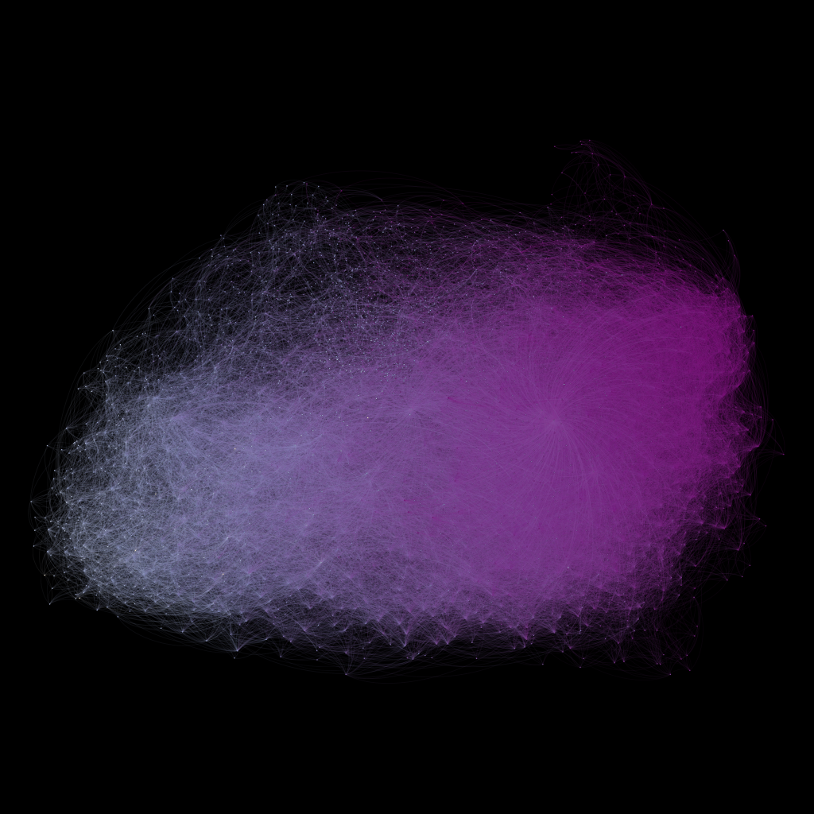
”Einfluss”
Jockers (Macroanalysis), Kapitel 9 “Influence”
Gerichtete Kanten
“unique book signal”
Suche nach historischem Wandel: Metadaten für Zeit in Farbschema (späteres Erscheinen dunkler)
Bemerkenswert, dass die Texte temporale Muster bilden (Omnibus-Maß Text-Ähnlichkeit: 200 + Features für Topic und Stil)
Aber: Jockers hat in Datensatz eingegriffen und alles entfernt, wo “Einfluss” von späteren auf frühere Kanten
Notes:
Zeit!

Slide 33
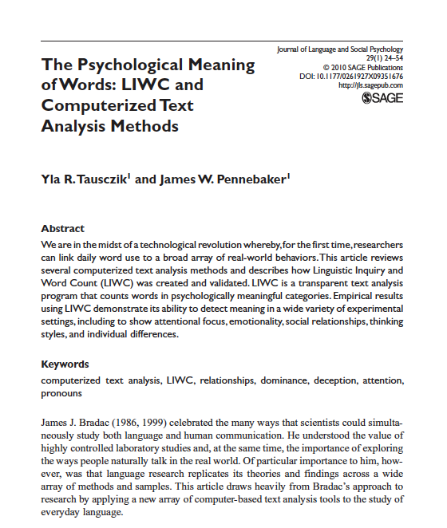
Kanten #2: Sozialpsychologie
LIWC (Linguistic Inquiry and Word Count)
Sozialpsychologische Software (Pennebaker et al., 2015; LIWC-DE: Meier et al., 2019)
98 Dimensionen (z.B. Familie, Körper, Einsicht, negative Emotion)
Validiert in psychologischen Studien
Gebrauch in DH community (e.g., Boyd, 2017; Koolen, 2018; Piper, 2019; r-package Benoit, 2018)
Stil
Emotionen
Inhalt/Stoff
Fiktionalität
Notes:
researchers
can link daily word use to a broad array of real-world behaviors. This article reviews
several computerized text analysis methods and describes how Linguistic Inquiry and
Word Count (LIWC) was created and validated. LIWC is a transparent text analysis
program that counts words in psychologically meaningful categories.
Empirical results
using LIWC demonstrate its ability to detect meaning in a wide variety of experimental
settings, including to show attentional focus, emotionality, social relationships, thinking
styles, and individual differences.

Slide 34
Tuning LIWC parameters
Experiental
exp_relate = c('family','friend','female','male’)
exp_body = c('body','health','sexual','ingest’)
exp_imperson = c('number','ipron’)
exp_affect = c('posemo','anx','anger','sad')
exp_space = c('see','hear','feel','motion','space')
exp_drives = c('affiliation','achiev','power','reward','risk’)
exp_concerns = c('work','leisure','home','money’)
exp_transc = c('relig','death') # transcendental
(30 features)
Epistemic 'tentat','discrep','differ','certain','cause’, 'insight','adverb','negate','quant’
(9 features)
Literariness 'WPS','Sixltr','assent','AllPunc','MSTTR’, 'readability’
(6 features)

Slide 35
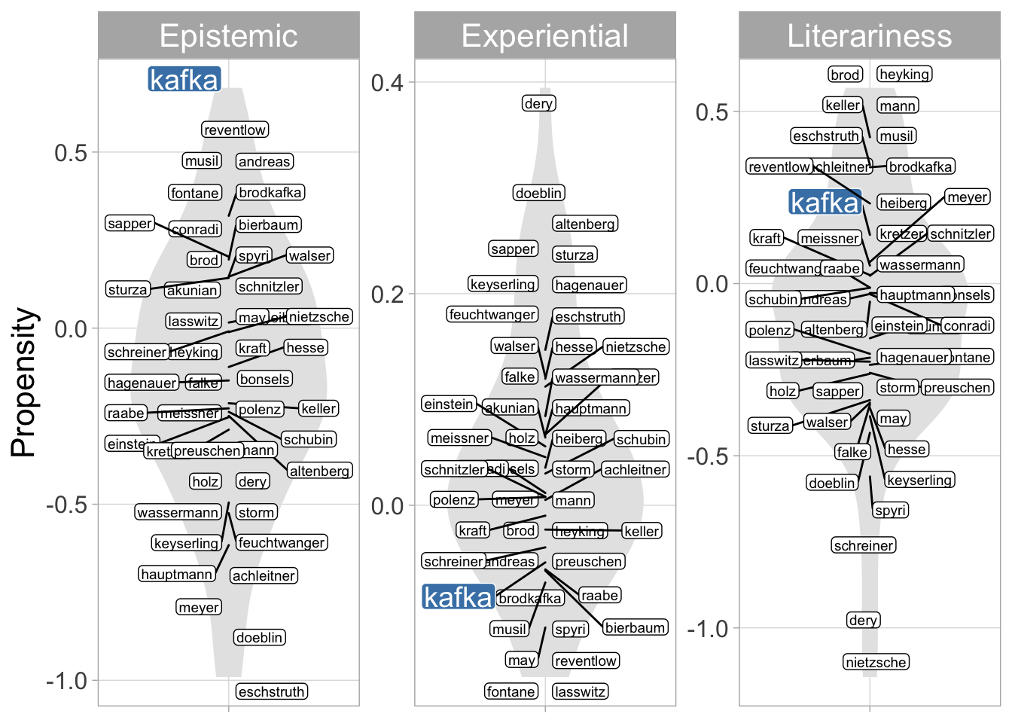
Fiktionalität
n.s.
***
Features
Sprachliche Korrelate sozialpsychologischer Konstrukte (LIWC; Pennebaker et al., 2015)
Akk. zu zwei Dimensionen
Statistik: Mittelwert akk. Features, Bootstrap, sig. p> .00001
Herrmann, forthcoming
Notes:
epistemic = p <0.0; Experiential p = 0.9
Die Wahrscheinlichkeit, Kafkas Texte fälschlich eine Abweichung vom Mittelwert (angenommener Populationsdurchschnitt) anzunehmen ist kleiner als . 001 Prozent.
Die Wahrscheinlichkeit, für Kafkas Texte fälschlich eine Abweichung von Mittelwert (angenommener Populationsdurchschnitt) anzunehmen ist 9% (und zu hoch).

Slide 36
social processes (gesellig, kumpel, reden)
family (tochter, papa, tante)
friends (freund, genosse, busenfreund)
female reference (frau, mädchen, weiblich)
male reference (bruder, mann, onkel)
(a) experiential world building
Notes:
groundwork of fictional worlds;
Original application of LWIC - expressive texts, only by exception fictional /literary texts
Wilcoxon rank test is a nonparametric test that can be used to determine whether two dependent samples were selected from populations having the same distribution

Slide 37
biological processes (essen, blut, schmerz)
body (arm, kopf, muskel)
health (erkältet, klinik, medikament)
sexual (geil, eroti*, nackt)
Ingestion (hunger, mahlzeit, rindfleisch)
(a) experiential world building

Slide 38
perceptual processes (fühle, höre, schauen)
see (angeschaut, sehe, sicht)
hear (höre, klang, zuhören)
feel (fühle, fühlt, glatt)
motion (ankunft, auto, gehen)
space (unten, über, klein)
home (sofa, wohnzimmer)
(a) experiential world building
(a) experiential world building
Notes:
Yet, Kafka makes comparably fewer references to “friends” and “humans”, as well as to “body” and “sexuality”, and to “affect”.
counts for “human” and “friend” likely quantitatively typical of fictional discourse when compared to non-fictional texts
another empirical question!

Slide 39
*
affective processes (glücklich, weinen)
positive emotions (glücklich, liebe, schön)
negative emotion (beleidigt, bösartig, heulen)
anxiety (ängstlich, besorgt)
anger (hass, sauer, zorn)
sadness (schluchzen, träne, trauer)
*
(a) experiential world building
Notes:
Involved / detached
more impersonal (number, impersonal pronouns, less affect) and less positive emotions than other texts.
But as sad, anxious, and negative.

Slide 40
affiliation (allianz, freund, sozial)
achievement (besser, erfolg, sieg)
power (herrscher, oberen, überzeug)
reward (anerkannt, begehrenswert, bonus)
risk (ausweichmaneuver, gefährlich, kritisch)
work (beruf, hochschule, lernbereit)
leisure (reise, kaffee, klavier)
*
*
*
(a) experiential world building
Notes:
“achieve,” work, power, risk; no difference in reward; less affiliation
more marked by preoccupation with achievement and social struggle
dass Kafka so stark Worte aus der Berufswelt nutzt, hat etwas mit der neuen Gattung seiner Zeit zu tun, dem „Angestelltenroman“ (dazu gibt es etwas Literatur meist im Umfeld der Literaturgeschichte der Weimarer Republik und der Neuen Sachlichkeit – hier wäre also ein fokussierterer Vergleich Kafkas mit dieser Literatur aufschlussreich, inwieweit er von diesen Romanen abweicht).

Slide 41
cognitive processes (denken, weil, wissen)
tentative (eventuell, vielleicht)
discrepancy (sollte, wollte)
differentiation (aber, sonst)
certainty (immer, sicher)
causation (deswegen, grund)
negation (kein, nein, nichts)
quantifiers (viel, wenig, ziemlich)
(b) epistemic doubt
Notes:
It is quite clear that Kafka’s texts are substantially marked by skepticism

Slide 42
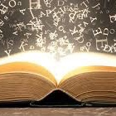
Cautious support for Kafka’s “jargon-poetics” (educated in Löwy and Flaubert)
peculiar mix of complexity
sentence length
plainness
shorter words
informal words (informal, assent)
general verbs
general adj
(c) literariness
Notes:
Syntactic complexity
Plain vocabulary (little foregrounding, few tropes)
Informal → oral elements (“jargon”)

Slide 43
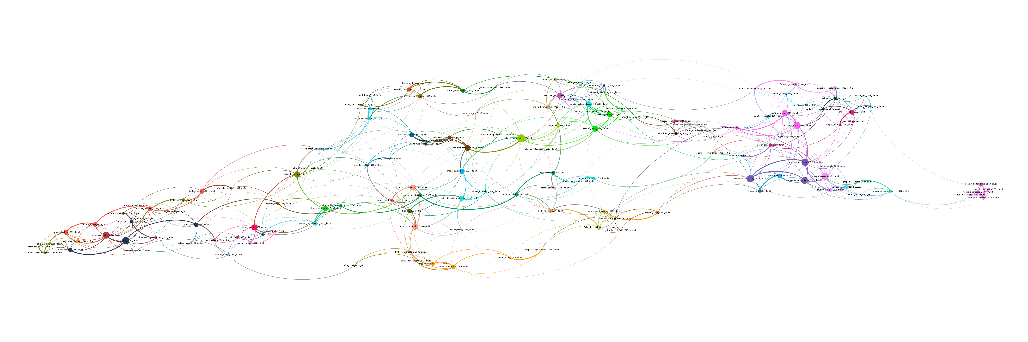
Fiktionalität

Slide 44
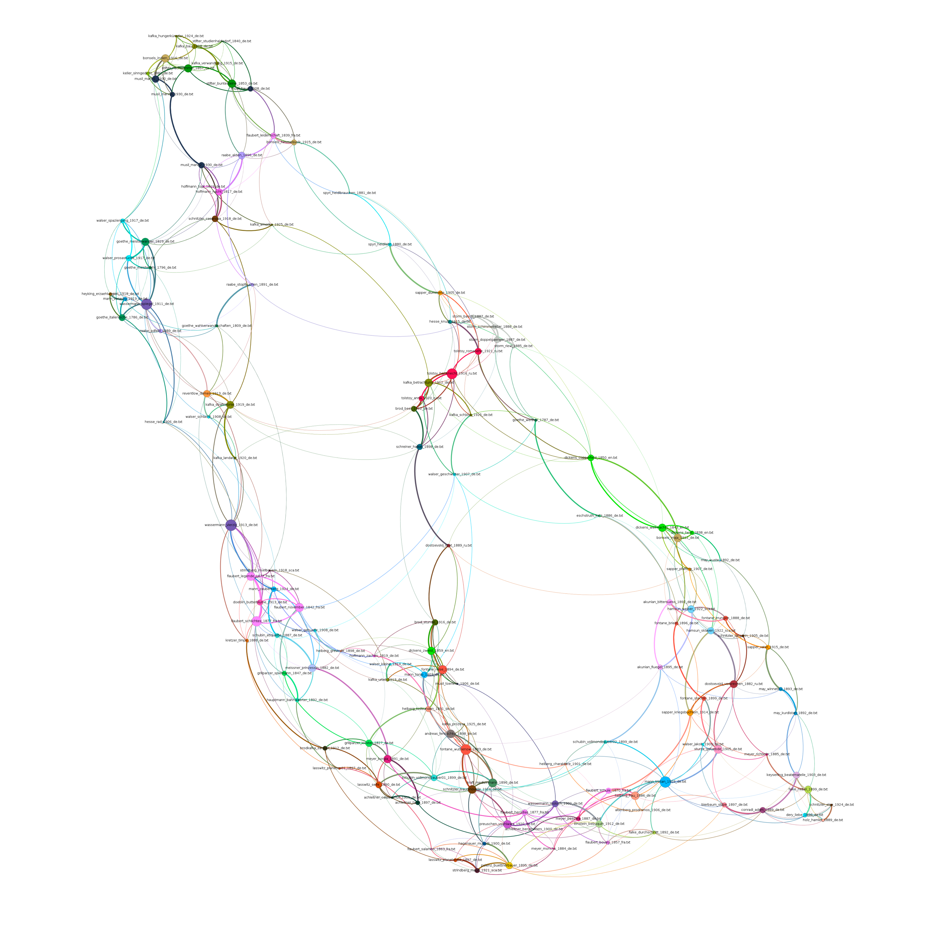
Literarizität

Slide 45
Reinzoomen...
Kante 1 | Kante 2 | Gewicht
kafka_bau_1928_de | brodkafka_samuel_1912_de | 64
kafka_bau_1928_de | brod_stunde_1916_de | 6
kafka_bau_1928_de | goethe_italienische_1786_de | 4
kafka_bau_1928_de | reventlow_dames_1913_de | 2
kafka_bau_1928_de | schnitzler_else_1924_de | 2
kafka_bau_1928_de | walser_geschwister_1907_de | 2

Slide 46
Kante 1 | Kante 2 | Gewicht
kafka_betrachtung_1912_de | schnitzler_else_1924_de | 74
kafka_betrachtung_1912_de | brodkafka_samuel_1912_de | 24
kafka_betrachtung_1912_de | lasswitz_seife_1890_de | 4
kafka_betrachtung_1912_de | dostoevskij_verbrechen_1882_ru | 2
kafka_betrachtung_1912_de | walser_geschwister_1907_de | 2
Kante 1 | Kante 2 | Gewicht
kafka_hungerkuenstler_1924_de | brodkafka_samuel_1912_de | 36
kafka_hungerkuenstler_1924_de | brod_stunde_1916_de | 34
kafka_hungerkuenstler_1924_de | musil_mann3_1930_de | 24
kafka_hungerkuenstler_1924_de | musil_mann1_1930_de | 6
kafka_hungerkuenstler_1924_de | goethe_wahlverwandtschaften_1809_de | 4

Slide 47
Kante 1 | Kante 2 | Gewicht
kafka_urteil_1913_de | hesse_knulp_1915_de | 6
kafka_urteil_1913_de | sapper_vater_1915_de | 4
kafka_urteil_1913_de | raabe_akten_1896_de | 2

Slide 48
Kafkas Formel?
«Goethes universelle Produktivität und Flauberts raffinierte Schlichtheit, das war das Maß aller Dinge» (Stach, p. 72)
Kafka <- Goethes Universalität
+ Flauberts raffinierte Einfachheit
+ derbes “Gemurmel” (oft in Trivialliteratur)
Notes:
(claritas, klassisches Stilideal)

Slide 49
Kanten #2: Sozialpsychologie
LIWC (Linguistic Inquiry and Word Count)
Sozialpsychologische Software (Pennebaker et al., 2015; LIWC-DE: Meier et al., 2019)
98 Dimensionen (z.B. Familie, Körper, Einsicht, negative Emotion)
Validiert in psychologischen Studien
Gebrauch in DH community (e.g., Boyd, 2017; Koolen, 2018; Piper, 2019; r-package Benoit, 2018)
Stil
Emotionen
Inhalt/Stoff
Fiktionalität
Notes:
researchers
can link daily word use to a broad array of real-world behaviors. This article reviews
several computerized text analysis methods and describes how Linguistic Inquiry and
Word Count (LIWC) was created and validated. LIWC is a transparent text analysis
program that counts words in psychologically meaningful categories.
Empirical results
using LIWC demonstrate its ability to detect meaning in a wide variety of experimental
settings, including to show attentional focus, emotionality, social relationships, thinking
styles, and individual differences.

Slide 50
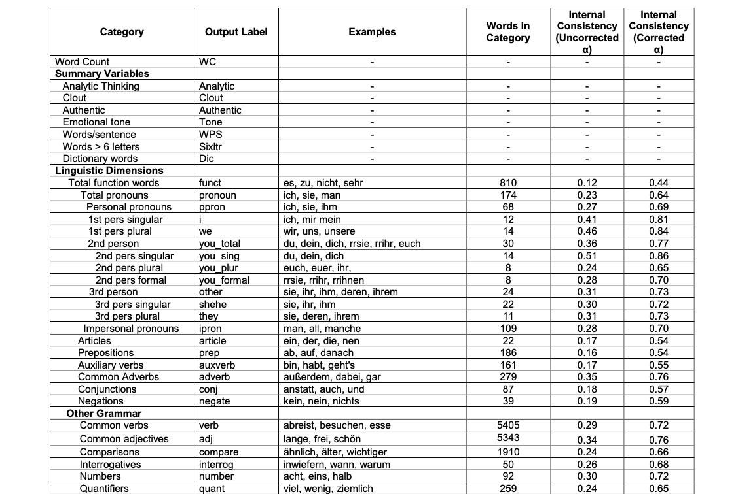
(LIWC-DE;
Meier et al., 2019)

Slide 51
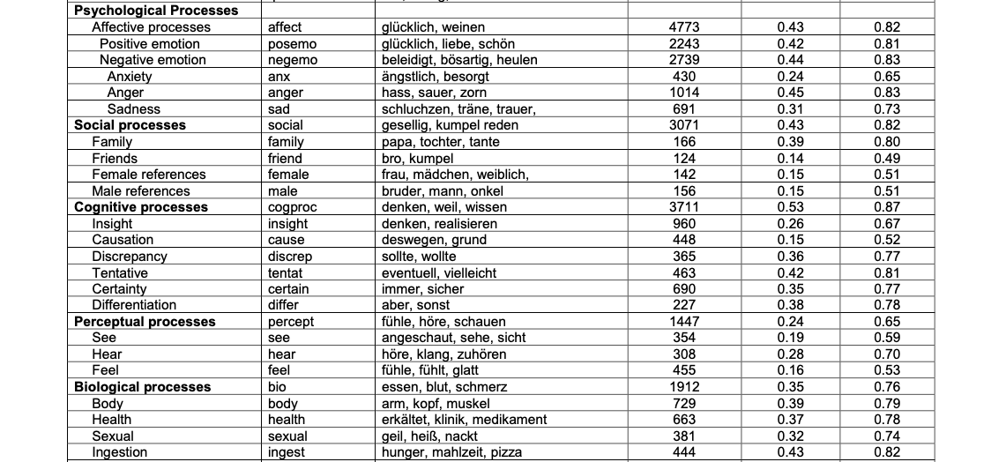
LIWC-DE (Meier et al., 2019)

Slide 52
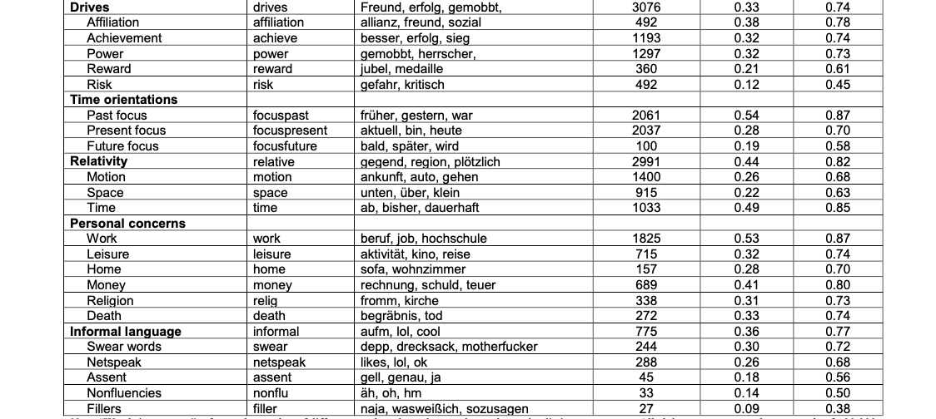
LIWC-DE (Meier et al., 2019)

Slide 53
Tuning LIWC parameters
Experiental
exp_relate = c('family','friend','female','male’)
exp_body = c('body','health','sexual','ingest’)
exp_imperson = c('number','ipron’)
exp_affect = c('posemo','anx','anger','sad')
exp_space = c('see','hear','feel','motion','space')
exp_drives = c('affiliation','achiev','power','reward','risk’)
exp_concerns = c('work','leisure','home','money’)
exp_transc = c('relig','death') # transcendental
(30 features)
Epistemic 'tentat','discrep','differ','certain','cause’, 'insight','adverb','negate','quant’
(9 features)
Literariness 'WPS','Sixltr','assent','AllPunc','MSTTR’, 'readability’
(6 features)

Slide 54
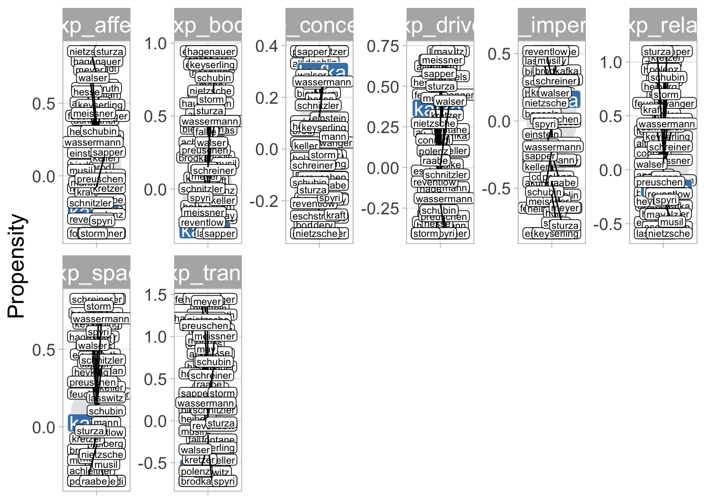
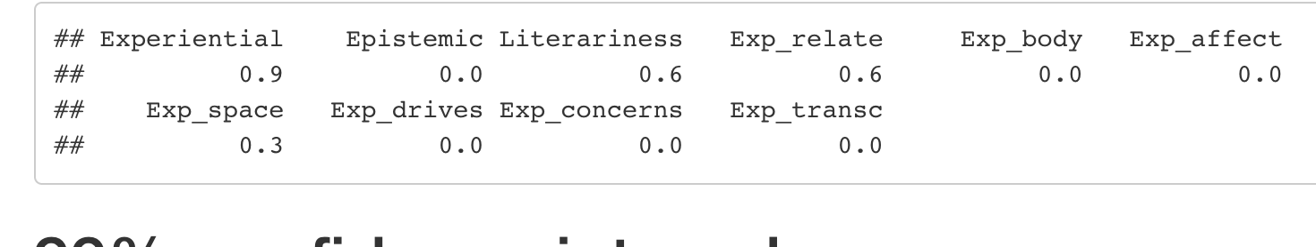
Herrmann, forthcoming
Notes:
Durchschnitt: relate und space
Weniger affect, weniger body, weniger transzendenz;
mehr drives, mehr concerns

Slide 55
Fiktionalität
“Fiction is a set of simulations of social worlds that we can compare, as it were stereoscopically, with aspects of our everyday world, to suggest insights we might not achieve by looking with the single eye of ordinary perception” (Oatley, 2016)
“... our concern not simply with the world around us, but our perceptual encounter with that world, one that includes a great deal of skepticism, prevarication, and doubt.” (Piper, 2019)
Notes:
Cognitive model: Simulation and embodiment (Oatley, Zwaan, Barsalou, Miall & Kuiken, 1994)
“distal cause of entertainment activity is an unconscious need for training useful capabilities, whereas the proximal cause is enjoyment of the activity for its own sake” (Tan, 2008)
flagging out the “problem of reference” (cf. Cohn, 1990) or “representation” (cf. Busse, 2017)
“testing relationship with the world” (Piper, 2016)
pretense play (Steen & Owens, 2001; cf. Tan, 2008)

Slide 56
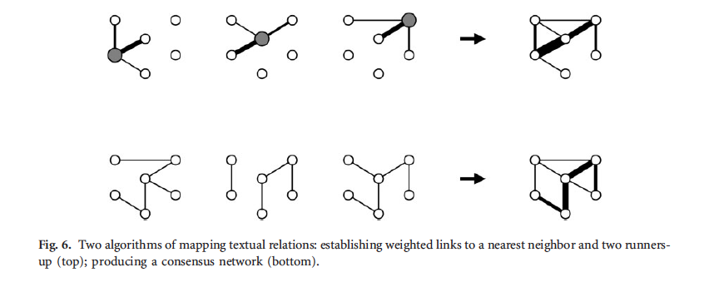
Netzwerk
Notes:
Force-directed layouts perform gravity-like simulation and pull the mostconnected nodes (i.e. the ones that have several links and/or their links are very strong) to the center of the network, while the least connected nodes are
pushed outside.
«The two algorithms combined, one is presented with a robust picture of actual (strong) clusterings, emerging from an ethereal web of weaker stylistic similarities in the background.» (Eder, 2017)

Slide 57
A note on Flaubert
” Flaubert established, for good or ill, what most readers think of as modern realist narration, and his influence is almost too familiar to be visible.
We hardly remarked of good prose that it favors the telling and a brilliant detail;
that it privileges a high degree of visual noticing;
that it maintains an unsentimental composure and knows how to withdraw, like a good valet, from superfluous commentary;
that it judges good and bad neutrally;
that it seeks out the truth, even at the cost of repelling us;
and that the authors fingerprints on all this are, paradoxically, traceable but not visible.
You can find some of this in Defoe or Austin or Balzac, but not all of it until Flaubert.“
(James Woods, 2008. How Fiction Works. Picador. p. 39.)

